Slide 1
A semana começou com balões de ensaio
06 de março de 2024

Slide 2
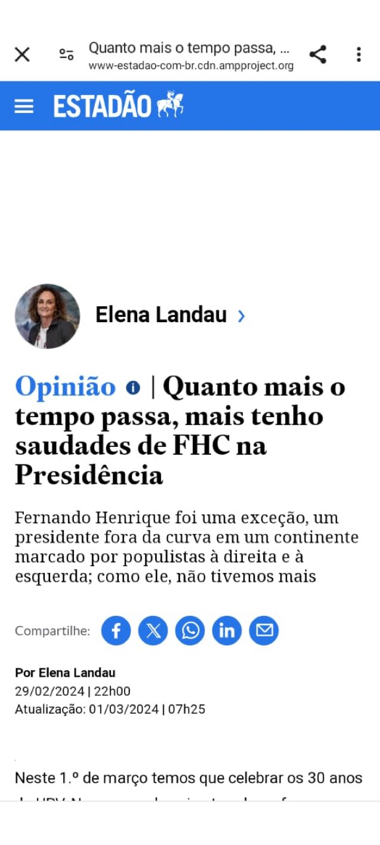
Muitos balões do segundo escalão da política

Slide 3
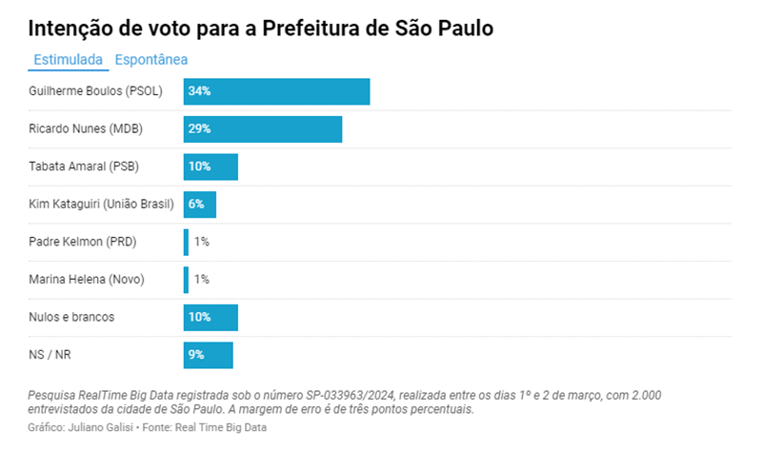
A pesquisa que tabata não gostou

Slide 4
O baixo astral do campo progressista
Muitas postagens somando a intenção de votos de Nunes, Salles e Pontes (perfazendo 52%) para sugerir que um 2º turno apertado
Acontece que Salles desistiu da candidatura. Pontes também desistiu. O eleitorado dos dois iriam automaticamente para Nunes?
Em 2020 Boulos dobrou sua votação do 1º para o 2º turno: de 20,24% para, em duas semanas, 62%

Slide 5
Pior: nunes não tem boas notícias
223 contratos da gestão Ricardo Nunes têm indício de cartas marcadas
O valor contratado soma 4,3 bilhões de reais
Três empresas vinculadas a uma mesma família firmaram um total de 38 contratos emergenciais com a Prefeitura de São Paulo, somando R$ 751,1 milhões
As empresas B&B Engenharia e BBC Construções, propriedade de Walter Roberto Braga, 63 anos, e Cintia Barros, 52 anos, em conjunto com a Abcon, fundada pelo filho do casal, Bruno Braga, 37 anos, destacaram-se pela quantidade de obras emergenciais assumidas

Slide 6
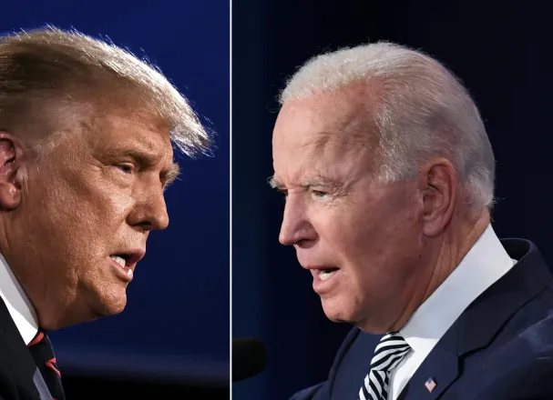
Sistema eleitoral dos eua não cria surpresas
Trump e Biden praticamente definidos como candidatos centrais da disputa para a Presidência da República
Trump vence em 13 estados até agora, e Biden é escolhido em 15

Slide 7
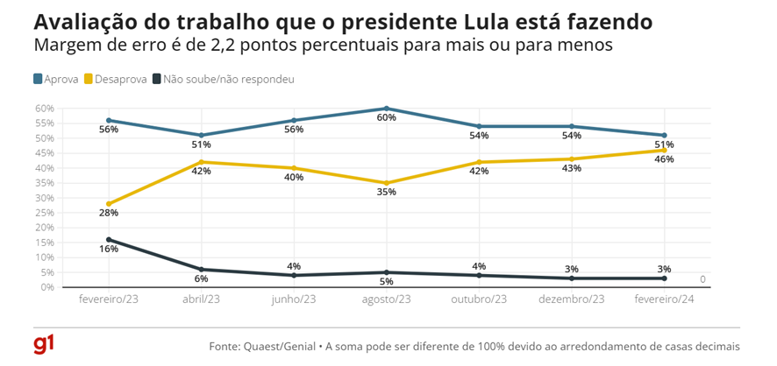
Pesquisa quaest
51% aprovam trabalho do presidente Lula; 46% desaprovam
Aprovação teve queda de três pontos percentuais em comparação com dezembro, enquanto desaprovação subiu. Margem de erro é de 2,2

Slide 8
A calcificação do eleitorado
Entre os evangélicos, o índice de desaprovação de Lula é de 62%
Mais pobres aprovam governo (61%)
A calcificação está se estabelecendo. Terá reflexo nas eleições municipais?

Slide 9
Sobre o nosso convidado

